Slide 1

马克思主义基本原理概论
贾点点
（经济学博士，马克思主义学院助理教授）
jiadiandian@hit.edu.cn

Slide 2
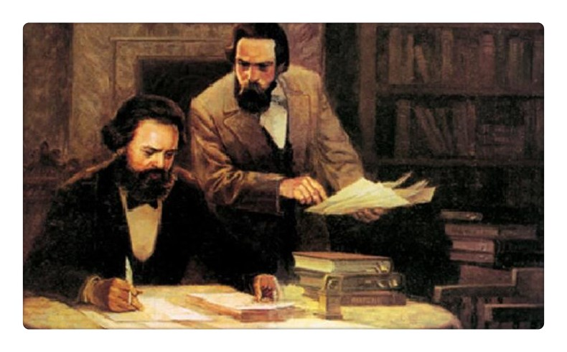
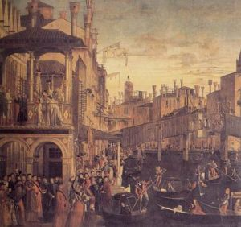

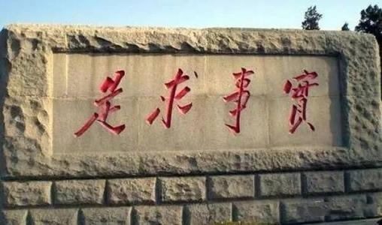
第四章 资本主义的本质及规律
第五章 资本主义的发展及趋势

Slide 3

视频
摩登时代（片段1）
点击按钮播放
Q1：分工如何？
Q2：工人工作内容如何？
Q3：工作内容给工人发展有何影响吗？
Notes:
预计播放5分钟，对资本主义工厂内部做一个初步了解。

Slide 4


第一节
商品经济和价值规律
第四章 资本主义的本质及规律
资本主义经济制度的本质
第二节
资本主义政治制度和意识形态
第三节

Slide 5

返回目录
第一节
商品经济和价值规律

Slide 6


01
一、商品经济的形成和发展
二、价值规律及其作用
三、以私有制为基础的商品经济的基本矛盾
四、科学认识马克思劳动价值论

Slide 7
一、商品经济的形成和发展
（一）商品经济产生的历史条件
自给自足的生产
生产力水平低
社会分工的出现
生产资料和劳动产品属于不同的所有者
自然经济
商品经济
以直接满足需要为目的
以交换为目的
Notes:
此处可以板书历史时间轴，把自然经济和商品经济的大致跨度勾勒一下。为何研究资本主义生产方式从商品经济开始？资本主义经济与商品经济的关系如何？

Slide 8
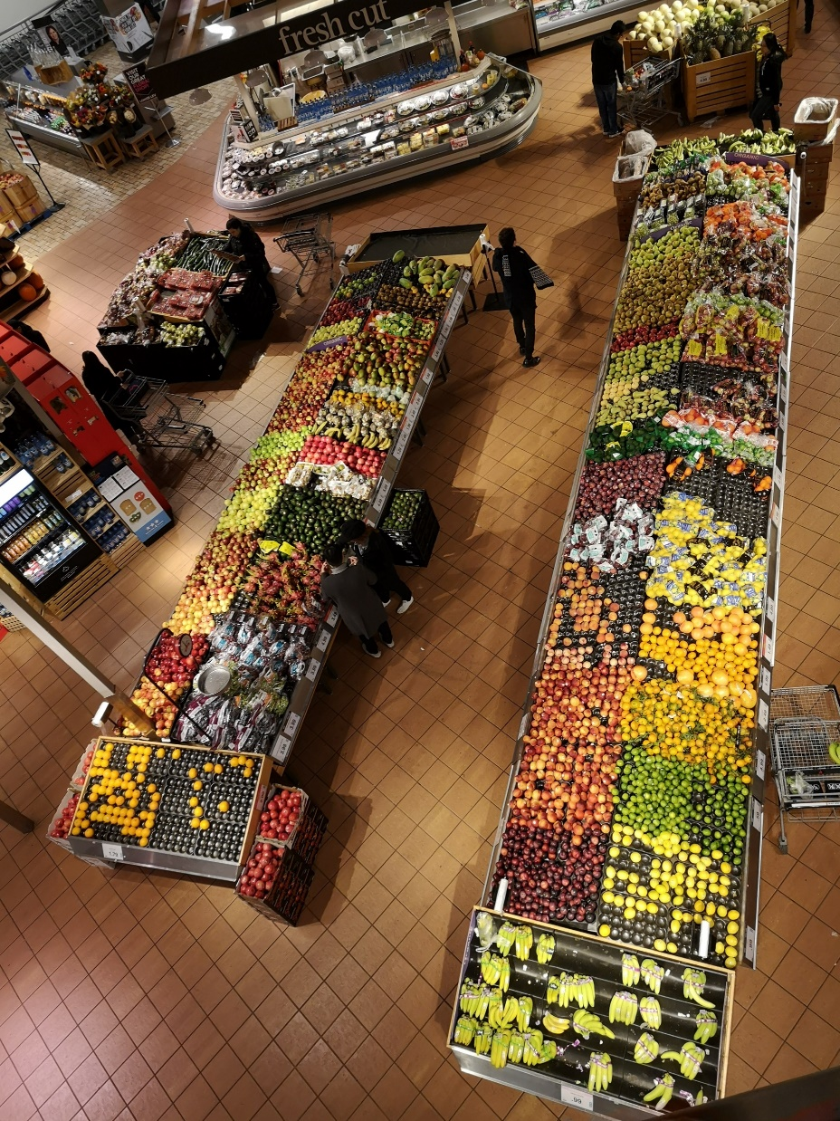
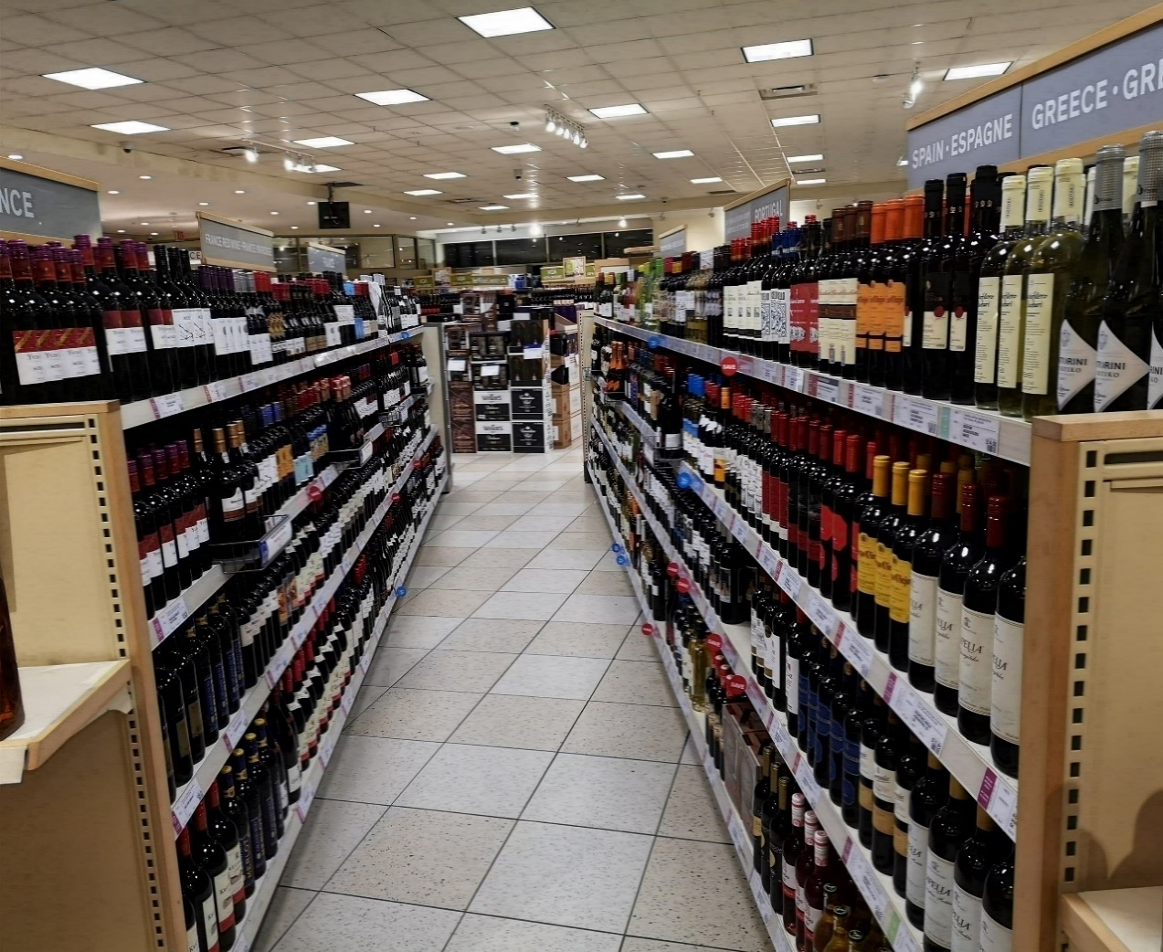
一、商品经济的形成和发展
商品是什么？
与产品、物品是什么联系和差别？

Slide 9
一、商品经济的形成和发展
商品相关概念的联系和差别
物品
劳动生产
劳动产品
用于交换
商品
：为交换而生产的劳动产品
自然形成
不用于交换
自然物品
非交换产品

Slide 10



一、商品经济的形成和发展
2/26
商品经济
自然经济
物品
自然物品
产品
非交换产品
商品
图1 物品、产品与商品的包含关系

Slide 11
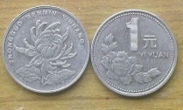
一、商品经济的形成和发展
6/10
（二）商品的二因素和劳动的二重性
商品二因素：使用价值和价值
一种物
人与自然之间的物质关系
使用价值
具有有用性
自然属性
商品
一种物与物之间交换的比例关系
例如：1个包子换2个馒头
对立统一
关系
交换价值
无差别的一般人类劳动
价值量的大小由社会必要劳动时间决定
商品特有的社会属性
价值
实体：货币？物体属性？NO！
仅剩的共同点：劳动产品

Slide 12
一、商品经济的形成和发展
商品的二因素
商品是用来交换、能满足人们某种需要的劳动产品，具有使用价值和价值两个因素或两种属性，是使用价值和价值的矛盾统一体。
使用价值
反映的是人与自然之间的物质关系，是商品的自然属性。
商品的二因素
价值
交换价值
价值的表现形式
价值实体：凝结在商品中的一般人类劳动，即人的脑力和体力的耗费。是商品的社会属性。

Slide 13

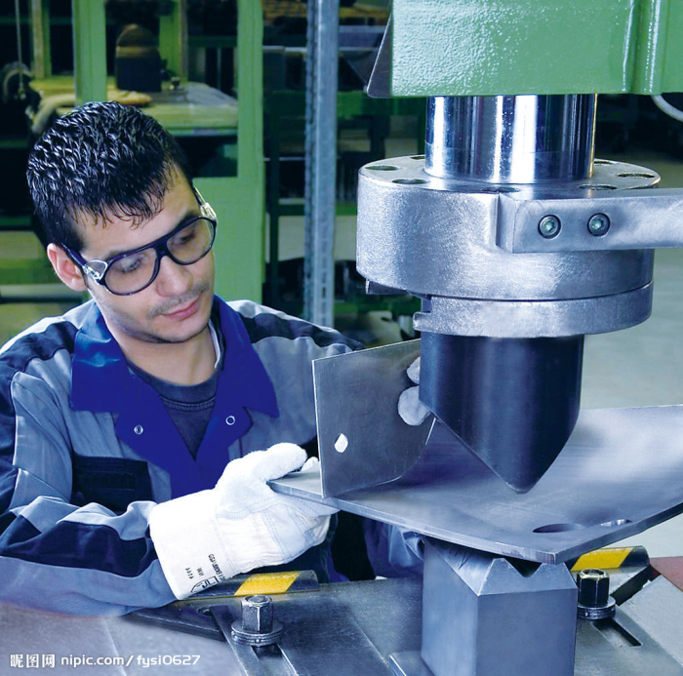


一、商品经济的形成和发展
劳动二重性：生产商品的劳动是具体劳动和抽象劳动的对立统一
具体劳动和抽象劳动是同一生产过程同一劳动的两个方面，不是两次劳动，也不是独立存在的两种劳动。
具体劳动
劳动二重性
如做馒头和包包子
抽象劳动
无差别的人类劳动

Slide 14
一、商品经济的形成和发展
商品二因素与劳动二重性的关系
具体劳动创造商品的使用价值，抽象劳动形成商品的价值。
劳动
商品
劳动
具体劳动
使用价值
抽象劳动
价值

Slide 15
一、商品经济的形成和发展
（三）商品的价值量
商品价值的质：凝结在商品中的抽象劳动。
商品价值的量：生产商品耗费的劳动量，由社会必要劳动
时间决定。
社会必要劳动时间：在现有的社会正常的生产条件下，在社会平均的劳动熟练程度和劳动强度下制造某种使用价值所需要的劳动时间。
为什么不能由生产商品的个别劳动时间决定？

Slide 16
一、商品经济的形成和发展
商品的价值量由社会必要劳动时间决定
亏损
丙
正常补偿
乙
盈利
甲
商品的价值量与生产商品所耗费的劳动时间成正比；与劳动生产率成反比。
劳动生产率指的是劳动者生产使用价值的效率。
12小时
10小时
10小时
8小时
社会必要劳动时间
个别劳动时间

Slide 17
简单总结
自然经济。。。。
商品经济产生条件:
①社会分工
②产品属于不同的所有者
使用价值
具体劳动
个别劳动
价值实体的形成:
交换价值
价值
抽象劳动
社会劳动
劳动价值论
价值量的决定
社会必要劳动时间
劳动生产率
价值形式和货币的起源
价值规律
内容
形式
作用
私有制商品经济的基本矛盾
马克思劳动价值论的意义及发展
Notes:
进一步强调历史唯物主义和辩证唯物主义在这一部分中的应用。前面的内容基本展现了劳动价值论的主体，包括为什么以商品作为起点分析资本主义经济？唯物辩证法和唯物史观如何体现在马克思对商品、商品经济的分析当中？

Slide 18


一、商品经济的形成和发展
（四）价值形式的发展与货币产生
马克思对商品的价值和交换价值作了严格的区分，同时又揭示了价值同交换价值的内在联系和辩证关系。
商品的交换是以货币为媒介的。货币是在长期交换过程中形成的固定充当一般等价物的商品。
货币
Notes:
货币视频看8分钟。

Slide 19
一、商品经济的形成和发展
从历史上看，商品价值形式的发展经历了四个阶段
简单的或偶然的价值形式
总和的或扩大的价值形式
货币形式
一般价值形式

Slide 20
一、商品经济的形成和发展
1. 简单的或偶然的价值形式
发生在原始社会原始公社之间
20码麻布=1件上衣
相对价值形式
等价形式
简单价值形式，是一种不充分的胚胎形式，表现在：
一、麻布只简单地与上衣发生交换关系；
二、等价形式仅仅是个别的等价形式。

Slide 21
一、商品经济的形成和发展
2. 总和的或扩大的价值形式
=1件上衣，或
几点推动：
1、打破了偶然交换形式，商品的交换比例明确地表现了出来；
2、更多商品表现特殊的等价形式。
=10磅茶叶，或
=40磅咖啡，或
20码麻布
=1夸特小麦，或
几点不足：
=2盎司金，或
1、商品世界没有一个统一的等价形式；
2、人类一般劳动还没有得到统一的表现。
=若干量的其他商品

Slide 22
一、商品经济的形成和发展
3. 一般价值形式
1件上衣=
推动：
一切商品都表现为可以比较的价值量了。
10磅茶叶=
40磅咖啡=
20码麻布
1夸特小麦=
不足：
2盎司金=
充当一般等价物的商品没有最终固定在一种商品上。
若干量的其他商品=

Slide 23
一、商品经济的形成和发展
4. 货币形式
1件上衣=
商品金充当货币是商品交换长期发展的结果；
金银特点：同质性、易分割，不变质，体积小而价值大，便于携带
价格是商品价值的货币表现。
10磅茶叶=
40磅咖啡=
2盎司金
1夸特小麦=
20码麻布=
若干量的其他商品=

Slide 24
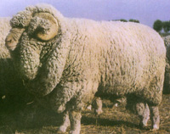




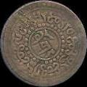
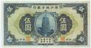
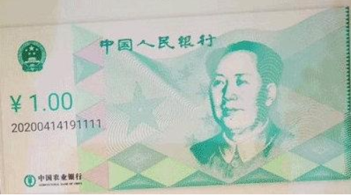

一、商品经济的形成和发展
绵羊
一般等价物
黄金
贝壳
金币
铸币
银币
货币演变史
铜币
数字货币
电子货币
纸币

Slide 25
一、商品经济的形成和发展
货币及其职能
价值尺度
世界货币
流通手段
货币的
职能
贮藏手段
支付手段

Slide 26
货币的出现，有利于解决商品交换的困难，促进了商品经济的发展。
但是，货币的出现并没有也不可能解决商品经济的基本矛盾，即私人劳动和社会劳动的矛盾，反而使矛盾更加扩大和加深了。所以，马克思把商品转换成货币，称为“商品的惊险的跳跃”，“这个跳跃如果不成功，摔坏的不是商品，但一定是商品占有者”。

Slide 27
二、价值规律及其作用
价值规律
商品的价值量由生产商品的社会必要劳动时间决定，商品交换实行等价交换。
价值规律的表现形式：商品的价格围绕价值自发波动。
价格
价值

Slide 28
二、价值规律及其作用
价值规律的主要作用
自发地调节生产资料和劳动力在社会各生产部门之间的分配比例
01
02
自发地刺激社会生产力的发展
03
自发地调节社会收入的分配
价值规律也会产生一些消极后果：
其一，导致社会资源浪费；
其二，阻碍技术的进步；
其三，导致收入两级分化。

Slide 29
三、以私有制为基础的商品经济的基本矛盾
私有制商品经济的基本矛盾
社会劳动
劳动
商品
劳动
商
品
经
济
的
基
本
矛
盾
具体劳动
使用价值
交换成功
抽象劳动
价值
私人劳动

Slide 30
四、科学认知马克思劳动价值论
马克思劳动价值论的理论和实践意义
马克思劳动价值论的意义
是对亚当·斯密和大卫·李嘉图的扬弃，为剩余价值理论奠定了基础。
对社会主义市场经济具有指导意义。

Slide 31
四、科学认知马克思劳动价值论
马克思劳动价值论的理论和实践意义
扬弃了英国古典政治经济学的观点，为剩余价值论的创立奠定了基础。
1
揭示了私有制条件下商品经济的基本矛盾，为从物与物的关系背后揭示人与人的关系提供了理论依据。
2
揭示了商品经济的一般规律，对理解社会主义市场经济具有指导意义。
3

Slide 32
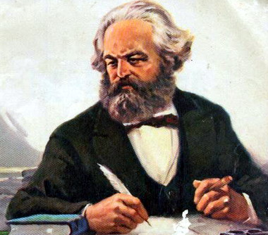
四、科学认知马克思劳动价值论
深化对马克思劳动价值论的认识
1
深化对创造价值的劳动认识，对生产性劳动作出新的界定。
深化对科技人员、经营管理人员在社会生产和价值创造中所起作用的认识。
2
3
深化对价值创造与价值分配的关系的认识。

Slide 33
简单总结
自然经济。。。。
商品经济产生条件:
①社会分工
②产品属于不同的所有者
使用价值
具体劳动
个别劳动
价值实体的形成:
交换价值
价值
抽象劳动
社会劳动
劳动价值论
价值量的决定
社会必要劳动时间
劳动生产率
价值形式和货币的起源
价值规律
内容
形式
作用
私有制商品经济的基本矛盾
马克思劳动价值论的意义及发展
Notes:
进一步强调历史唯物主义和辩证唯物主义在这一部分中的应用。前面的内容基本展现了劳动价值论的主体，包括为什么以商品作为起点分析资本主义经济？唯物辩证法和唯物史观如何体现在马克思对商品、商品经济的分析当中？

Slide 34
返回目录
第二节
资本主义经济制度的本质

Slide 35
视频
摩登时代（Work at Last!）
点击按钮播放

Slide 36
02
一、资本主义经济制度的产生
二、劳动力成为商品与货币转化为资本
三、资本主义所有制
四、生产剩余价值是资本主义生产方式的绝对规律
五、资本主义基本矛盾与经济危机

Slide 37
一、资本主义经济制度的产生
前资本主义社会形态的演进和更替
是人类社会发展中的第一个社会形态
原始
社会
是人类历史上第一个阶级剥削社会
奴隶
社会
资本主义
雇佣劳动关系出现，封建社会走向灭亡
封建
社会
的生产关系以封建主占有土地等生产资料和不完全占有农民（农奴）为基本特征

Slide 38
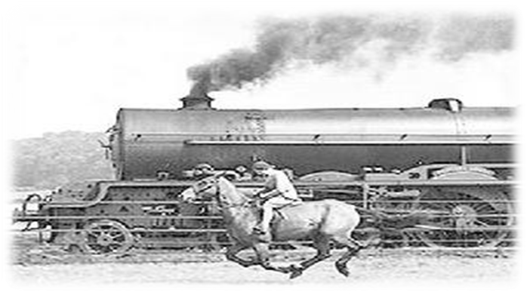
一、资本主义经济制度的产生
资本主义生产关系的产生
资本主义生产关系的形成是社会基本矛盾运动的结果。
自觉形成
（经济基础）
生产关系
上层建筑
生产力
自发萌芽

Slide 39
一、资本主义经济制度的产生
资本主义生产关系的自发萌芽
资本主义萌芽于14世纪末15世纪初在地中海沿岸的一些城市出现，其途径有两个：一是从小商品经济分化出来；二是从商人和高利贷者转化而成。
从小商品经济
分化出来
资本主义生产关系
从商人和高利贷
者转化而成
Notes:
可以板书资本主义萌芽、出现和发展的几个重大历史背景。

Slide 40
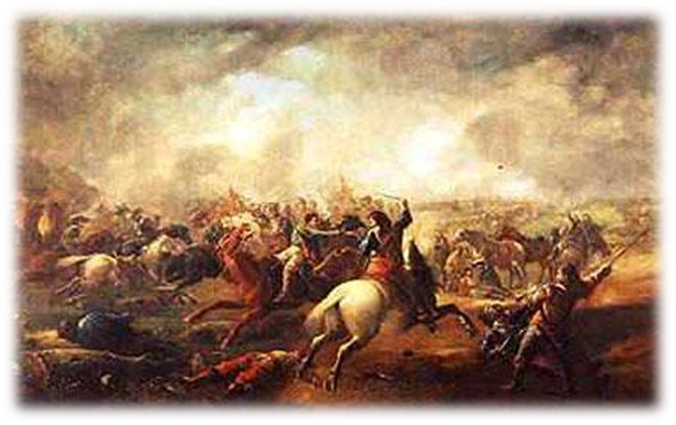
一、资本主义经济制度的产生
资本的原始积累
西方经济学如何解释资本的原始积累？45’’
在西欧，资本原始积累开始于15世纪后30年，经过16世纪的高潮，一直延续到19世纪初才告结束。资本原始积累主要是通过两个途径进行的：一是用暴力手段剥夺农民的土地；二是用暴力手段掠夺货币财富。
圈地运动9’
资本来到世间，从头到脚，每一个毛孔都滴着血和肮脏的东西。
——马克思
Notes:
此处在讲到殖民主义对全球进行原始积累的暴力掠夺时，可以跟同学互动一下，比如来自北京？圆明园是什么联军洗劫的（1860年）？八国联军入侵北京是什么时候？（1900年，英美法德意，俄日奥匈）

Slide 41
一、资本主义经济制度的产生
资本主义生产方式的确立
资产阶级革命
政权帮助
产业革命
资本主义生产关系
资本主义生产方式形成
资本剥削雇佣劳动
什么是资本？资本如何产生？

Slide 42
二、劳动力成为商品与货币转化为资本
货币如何转化为资本1/6
商品流通是资本的起点。商品生产和发达的商品流通，即贸易，是资本产生的历史前提。p171
商品流通的直接形式：W—G—W （简单商品流通）
商品流通的另一形式：G—W — G（货币资本流通）
区别：
1、前者货币最终花掉了，后者货币只是预付出去了，最终要取回。
2、前者结束时一个循环结束，后者又回到起点。
3、前者最终目的是消费，是满足需要，总之是使用价值；后者循环的动机和决定目的是交换价值本身。
4、前者两极是价值量相等的商品，但是不同质的使用价值；后者两极是同质的商品（货币），但等量吗？
G’=G+∆G
G—W — G’

Slide 43
货币如何转化为资本2/6
简单商品流通——为买而卖——是达到流通以外的最终目的，占有使用价值，满足需要的手段。相反，作为资本的货币的流通本身就是目的，因为只是在这个不断更新的运动中才有价值的增殖。因此，资本的运动是没有限度的。P178
资本的总公式：G—W — G’
G’=G+∆G
剩余价值
Surplus Value
重商主义下的资本：生出货币的货币，G — G’

Slide 44
货币如何转化为资本3/6
资本的总公式：G—W — G’
G’=G+∆G
剩余价值
Surplus Value
问题：剩余价值从何而来？
流通过程中的欺诈？OR加价？

Slide 45
货币如何转化为资本4/6
问题：剩余价值从何而来？
为何不是加价特权？
假定卖者享有某种无法说明的特权，可以高于商品价值出卖商品，把价值100的商品卖110，即在名义上加价10%。这样，卖者就得到剩余价值10。但是，他当了卖者以后，又成为买者。现在第三个商品占有者作为卖者和他相遇，并且也享有把商品贵卖10%的特权。我们那位商品占有者作为卖者赚得了10，但是作为买者要失去10。实际上，整个事情的结果是，全体商品占有者都高于商品价值10%互相出卖商品，这与他们把商品按其价值出售完全一样。商品的这种名义上的普遍加价，其结果就像例如用银代替金来计量商品价值一样。商品的货币名称即价格上涨了，但商品间的价值比例仍然不变。P187
我们再反过来，假定买者享有某种特权，可以低于商品价值购买商品。在这里，不用说，买者还要成为卖者。他在成为买者以前，就曾经是卖者。他在作为买者赚得10%以前，就已经作为卖者失去了10%。结果一切照旧。
因此，剩余价值的形成，从而货币的转化为资本，既不能用卖者高于商品价值出卖商品来说明，也不能用买者低于商品价值购买商品来说明。P188
名义上的加价成功是偶然的，当所有人都加上价时，这种加价想得到的结果就消失了。

Slide 46
货币如何转化为资本5/6
可见，无论怎样颠来倒去，结果都是一样。如果是等价物交换，不产生剩余价值；如果是非等价物交换，也不产生剩余价值。流通或商品交换不创造价值。P190
问题：剩余价值不在流通过程产生，那在哪里产生呢？
生产过程

Slide 47
货币如何转化为资本6/6
劳动者有人身自由
劳动者自由得一无所有
资本的总公式：G—W — G’
原材料、机器等
劳动力
剩余价值生产的条件：劳动力成为商品
劳动力的价值，是由生产、发展、维持和延续劳动力所必需的生活必需品的价值决定的。
劳动力价值包括的三个部分，1)满足自己所需；2）满足家庭所需；3）满足教育训练所需。这些部分存在着历史和道德因素的差异。
劳动力价值有最低界限。
劳动力商品的使用价值突出特点，它是价值的源泉，在消费过程中创造新价值，并且这个新价值比劳动力价值本身要大。

Slide 48
二、劳动力成为商品与货币转化为资本
剩余价值生产的条件
劳动者有人身自由
劳动者一无所有
货币购买劳动力
劳动力成为商品
劳动力商品价值与使用价值的特殊性
罗马的奴隶是由锁链，
雇佣工人则由看不见的线
系在自己的所有者手里。
——马克思
是价值的源泉，能带来剩余价值
货币转化为资本

Slide 49
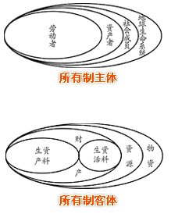
三、资本主义所有制
资本家之所以能够购买工人的劳动力，把工人变成雇佣上人，其根源在于资本主义的生产资料所有制。

Slide 50
（一）所有制和所有权
三、资本主义所有制
生产资料所有制问题是马克思主义理论体系中具有根本意义的问题。对于生产资料所有制，马克思首先从经济意义和法律意义上作了区分。
经济意义上的所有制，是指事实上生产资料归谁所有、归谁支配，并凭借这种所有和支配实现生产和获得剩余产品（超额利润或利润）。
法律意义上的所有制，是所有权，由占有生产资料的法律原则决定的。

Slide 51
所有制与所有权的区别和联系
三、资本主义所有制
所有制与所有权二者，既有区别，也有密切的联系。
所有制是所有权的基础，所有制的性质和特点只能从现实的生产关系的实际运动中去把握和理解，而不能从所有权出发去认识。
所有制决定着所有权，所有权是所有制的法律形态，它反映着经济关系的意志关系。这种意志关系或者法的关系的性质在根本上是由这种经济关系本身决定的。

Slide 52
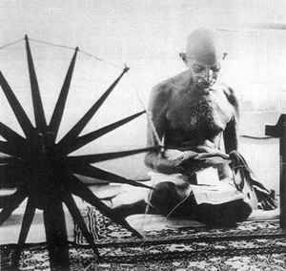
（二）资本主义所有制及其本质
三、资本主义所有制
从历史上看，奴隶社会制度、封建社会制度和资本主义社会制度都是剥削制度，所不同的是，在不同的剥削制度下，劳动者与生产资料的结合方式不同。
在资本主义制度下，资本家占有生产资料和劳动产品，而劳动者则一无所有，只能靠出卖劳动力为生。

Slide 53

三、资本主义所有制
资本家凭借对生产资料的占有，在等价交换原则的掩盖下，雇佣工人从事劳动，无偿占有雇佣工人创造的剩余价值，资本与雇佣劳动的关系由此具有了剥削与被剥削的对抗性质。
这就是资本主义所有制的本质。

Slide 54
四、生产剩余价值是资本主义生产方式的绝对规律
（一）剩余价值的生产过程和资本的不同部分在剩余价值生产中的作用
（二）剩余价值生产的两种基本方法
（三）资本积累
（四）资本的循环周转与再生产
（五）工资与剩余价值的分配
（六）剩余价值理论的意义

Slide 55
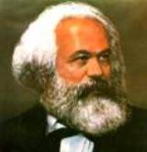
四、生产剩余价值是资本主义生产方式的绝对规律
劳动力商品的使用是剩余价值的源泉
雇佣工人的劳动
必要劳动
剩余劳动
生产自身价值
生产剩余价值
生产剩余价值或赚钱，是
资本主义生产方式的绝对规律。

Slide 56
四、生产剩余价值是资本主义生产方式的绝对规律
工人的劳动
具体劳动：
转移生产资料的价
值到新产品中去
抽象劳动：
创造新价值
①新价值等于资本家所预付的劳动力价值(价值形成)
②新价值大于资本家所预付的劳动力价值(价值增殖)
只是为资本家追求价值增殖提供了物质基础
剩余价值是雇佣工人创造的、被资本家无偿占有的、超过劳动力价值以上的价值。它体现了资本家剥削雇佣工人的经济关系。

Slide 57

（一）剩余价值的生产过程和资本的不同部分在剩余价值生产中的作用
1、资本主义生产过程
剩余价值是在资本主义的生产过程中生产出来的。
资本主义的生产过程具有两重性:
一方面是物质资料的劳动过程，
另一方面是剩余价值的生产过程，即价值增殖过程。
资本主义生产过程是劳动过程和价值增殖过程的统一

Slide 58
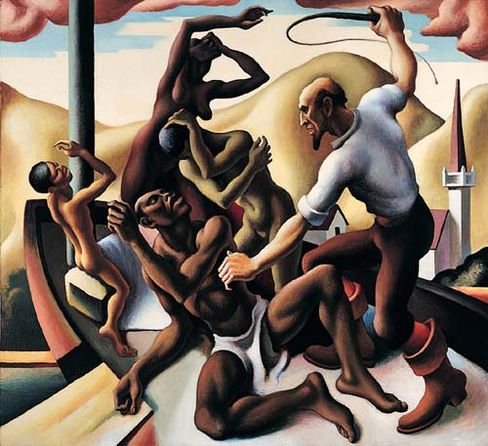
资本主义劳动过程的特点
（一）剩余价值的生产过程和资本的不同部分在剩余价值生产中的作用
由于资本主义劳动过程的要素都被资本家所占有，由此决定了资本主义劳动过程的两个特点：
其一，工人在资本家的监督下劳动，他们的劳动隶属于资本家；
其二，劳动的成果或者产品全部归资本家所有。

Slide 59

2、价值增值过程
（一）剩余价值的生产过程和资本的不同部分在剩余价值生产中的作用
价值增值过程是剩余价值的生产过程，这是资本主义生产过程的主要方面。
所谓价值增殖过程，是超过劳动力价值的补偿这个一定点而延长了的价值形成过程。
资本家购买的劳动力在生产过程中创造的价值超过了补偿劳动力的价值，从而形成了剩余价值，是价值形成过程转变为价值增殖过程的关键。
资本是可以带来剩余价值的价值。
剩余价值是由雇佣工人的剩余劳动创造的。

Slide 60
四、生产剩余价值是资本主义生产方式的绝对规律
可变资本与不变资本的划分
依据：资本在剩余价值
生产中的不同作用
购买
资本
购买
生产资料
劳动力
不变资本c
可变资本v
原有价值转移，价值量没有变化
使原有价值增值， 产生剩余价值
可变资本是剩余价值的源泉
不变资本是生产剩余价值的物质条件

Slide 61
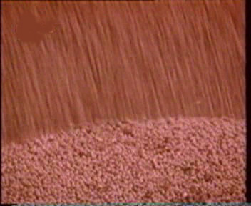

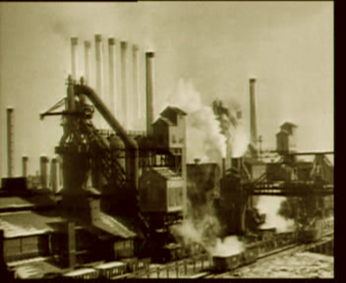
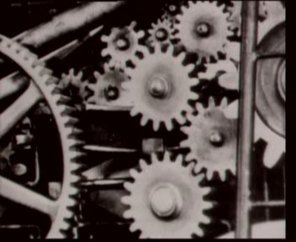
四、生产剩余价值是资本主义生产方式的绝对规律
不变资本
工具
原材料
厂房
机器设备

Slide 62
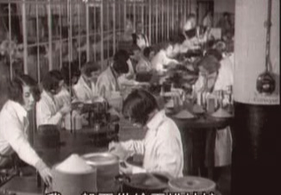
四、生产剩余价值是资本主义生产方式的绝对规律
可变资本
劳动力

Slide 63

四、生产剩余价值是资本主义生产方式的绝对规律
划分不变资本与可变资本的意义
进一步揭示了剩余价值的源泉
为确定资本家对雇佣工人的剥削程度提供了科学依据。

Slide 64
四、生产剩余价值是资本主义生产方式的绝对规律
（二）剩余价值生产的两种基本方法
在必要劳动时间一定的条件下，通过延长工作日以增加剩余劳动时间来增加剩余价值量的方法。
绝对剩余价值生产
在工作日长度一定的情况下，通过缩短必要劳动时间相对延长剩余劳动时间来增加剩余价值量的方法。
相对剩余价值生产

Slide 65
绝对剩余价值是指在必要劳动时间不变的条件下，由于延长劳动日的长度而生产的剩余价值。
绝对剩余价值的生产
工 作 日（8小时）
4小时
m'
=
=
100%
0
4
8
4小时
必要劳动时间4
剩余劳动时间4
(M/v)
4
2
0
4
8
10
6小时
m'
=
=
150%
必要劳动时间4
剩余劳动时间6
4小时
工作日（10小时）

Slide 66
相对剩余价值是指在工作日长度不变的条件下，通过缩短必要劳动时间而相对延长剩余劳动时间生产的剩余价值。
相对剩余价值的生产
工 作 日（8小时）
4小时
m'
=
=
100%
0
4
8
4小时
必要劳动时间
剩余劳动时间
工作日（8小时）
0
6小时
2
4
8
m'
=
=
300%
2小时
必要劳动时间2
剩余劳动时间6

Slide 67
相对剩余价值的生产
是整个社会劳动生产率普遍提高的结果
生产相对剩余价值
缩短必要劳动时间
降低劳动力的价值
提高整个社会的劳动生产率
提高生活资料部门劳动生产率
降低生活资料价值

Slide 68

相对剩余价值的生产
整个社会劳动生产率的提高又是通过个别资本家追逐超额剩余价值来实现的
个别价值与社会价值的差额
社会必要劳动时间、社会价值
一般企业：8小时/双
个别企业：
4小时/双
个别劳动时间、个别价值
提高劳动生产率

Slide 69
四、生产剩余价值是资本主义生产方式的绝对规律
个别资本家获得超额剩余价值只是暂时的
—追求剩余价值
—激烈的竞争
提高劳动生产率
个别资本家
超额剩余价值消失
整个社会资本家
相对剩余价值产生

Slide 70
中国“无人工厂”3’18”
东莞“无人工厂”1’31”
讨论：如何解释自动化阶段剩余价值的生产？
自动化装置
创造
OR
剩余价值
人

Slide 71
四、生产剩余价值是资本主义生产方式的绝对规律
（三）资本积累
把剩余价值转化为资本，或者说，剩余价值的资本化，就是资本积累。
马克思关于资本积累的学说是剩余价值理论的重要组成部分，它一方面揭露了资本主义制度下贫富两极分化和失业现象的真正原因；另一方面，也深刻地阐明了资本主义制度必然走向灭亡的历史命运。
促进
促进
资本
积累
扩大再
生产
剩余
价值

Slide 72




四、生产剩余价值是资本主义生产方式的绝对规律
资本积累：剩余价值转化为资本
剩余价值是资本积累的源泉；资本积累又是扩大再生产的源泉。
资本积累
剩余价值
扩大再生产
简单再生产呢？
更多的剩余价值
资本积累与资本原始
积累的关系？

Slide 73
“资本害怕没有利润或利润太少，就像自然界害怕真空一样。一旦有适当的利润，资本就胆大起来。如果有10% 的利润，它就保证到处被使用；有20%的利润，它就活跃起来；有50%的利润，它就铤而走险；为了100%的利润，它就敢践踏一切人间法律；有300%的利润，它就敢犯任何罪行，甚至冒绞首的危险。如果动乱和纷争能带来利润，它就会鼓励动乱和纷争。走私和贩卖奴隶就是证明。”
——马克思引

Slide 74
1. 资本主义简单再生产
四、生产剩余价值是资本主义生产方式的绝对规律
资本主义简单再生产：资本家获得剩余价值后，如果将其完全用于个人消费，则生产就在原有规模的基础上重复进行。
资本主义简单再生产，不仅生产商品，不仅生产剩余价值，而且还生产和再生产资本关系本身：一方面是资本家，另一方面是雇佣工人。
资本主义简单再生产，就其实质而言，是物质资料再生产和资本主义生产关系再生产的统一。

Slide 75
2. 资本主义扩大再生产
四、生产剩余价值是资本主义生产方式的绝对规律
资本家获得无偿占有的剩余价值后，并不是将其完全用于个人消费，而是将一部分转化为资本，用以购买追加的生产资料和劳动力，使生产在扩大的规模上重复进行，这就是资本主义的扩大再生产。

Slide 76


四、生产剩余价值是资本主义生产方式的绝对规律
资本积累必然加剧两极分化
资本积累
社会财富日益集中到资本家手中
资本积聚
个别资本
总额增大
资本集中

Slide 77

四、生产剩余价值是资本主义生产方式的绝对规律
资本积累的本质，就是资本家不断地利用无偿占有的工人的剩余价值来扩大自己的资本规模，进一步扩大和加强对工人的剥削和统治。
资本积累不但是社会财富占有两极分化的重要原因，而且是资本主义社会失业现象产生的根源。
资本积累的本质

Slide 78

3. 资本的有机构成
四、生产剩余价值是资本主义生产方式的绝对规律
由生产的技术水平所决定的生产资料和劳动力之间的比例，叫做资本的技术构成。从价值形式上看，资本可分为不变资本和可变资本，这两部分资本价值之间的比例，叫做资本的价值构成。
由资本的技术构成决定并反映技术构成变化的资本价值构成，叫做资本的有机构成。通常用c：v来表示。
资本有机构成=C/V

Slide 79
4. 相对过剩人口
四、生产剩余价值是资本主义生产方式的绝对规律
在资本主义生产过程中，资本有机构成的提高是一般趋势，这是由资本的本性决定的。在资本有机构成提高的情况下，由于可变资本的相对量的减少，资本对劳动力的需求日益相对地减少，其结果，就不可避免地造成大批工人失业，形成相对过剩人口。
所谓相对过剩人口，就是劳动力供给超过了资本对它的需要

Slide 80
相对过剩人口的三种形式
四、生产剩余价值是资本主义生产方式的绝对规律
在资本主义的发展过程中，相对过剩人口基本上有三种形式：
第一种形式是流动的过剩人口；
第二种形式是潜伏的过剩人口；
第三种形式是停滞的过剩人口。
经常性的庞大失业人口的存在，是资本主义的痼疾，资产阶级政府通过各种干预措施可能在一定程度上缓解失业，但是不可能彻底消灭失业。

Slide 81
四、生产剩余价值是资本主义生产方式的绝对规律
资本积累
追求更多剩余价值
改进技术
C的比重愈来愈大
V的比重愈来愈小
其中，C为不变资本，V为可变资本
资本有机构成（C:V）不断提高
机器排挤工人
资本主义失业

Slide 82




四、生产剩余价值是资本主义生产方式的绝对规律
（四）资本的循环周转与再生产
依次经过三个阶段：购买-生产-销售
产业资本的循环
货币资本
变换三种职能形式
生产资本
商品资本
带着价值增殖回到出发点
P_{m}
…
…
G
W
P
W´
G´
A

Slide 83
四、生产剩余价值是资本主义生产方式的绝对规律
产业资本循环
三种职能形式空间上并存
三种职能形式时间上继起
购买阶段
货币资本
准备生产剩余价值
生产阶段
生产资本
生产剩余价值
销售阶段
商品资本
实现剩余价值

Slide 84
四、生产剩余价值是资本主义生产方式的绝对规律
生产资本循环
G—W…P…W′—G′· G—W…P…W′— G′
货币资本循环
商品资本循环
产业资本连续进行的现实循环，不
仅是流通过程和生产过程的统一，而且
是它的所有三个循环的统一。

Slide 85



四、生产剩余价值是资本主义生产方式的绝对规律
资本周转
周而复始、不断反复着的资本循环，叫资本周转
资本周转的时间
影响资本周转的因素
生产资本的构成
（固定资本和流动资本）
要加快资本周转速度，获得更多的剩余价值，就要缩短资本周转时间，加快流动资本的周转速度。

Slide 86
四、生产剩余价值是资本主义生产方式的绝对规律
社会总资本的再生产
社会总资本再生产的核心问题是社会总产品的实现。
价值补偿
实物替换
社会总产品的各个实物部分如何通过商品形式出售实现货币价值(卖得出去)
如何用货币形式购买到再生产消耗所需要的生产资料和消费资料(买的回来)

Slide 87
四、生产剩余价值是资本主义生产方式的绝对规律
社会总产品
c+v+m
价值构成
三个部分
生产资料
第一部类(Ⅰ)
实物构成
消费资料
第二部类(Ⅱ)
马克思社会资本再生产理论，揭示了社会化大生产按比例分配社会劳动的规律，即社会两大部类之间以及部类内部都应保持一定的比例关系，社会再生产才能顺利进行，否则社会总产品的实现就会遇到困难，生产过剩的经济危机就会产生。

Slide 88

四、生产剩余价值是资本主义生产方式的绝对规律
（五）工资与剩余价值的分配
掩盖了剥削关系
工资
劳动力的价值或价格
劳动的价格（工人全部劳动的报酬）
计时工资
计件工资
绩效工资

Slide 89
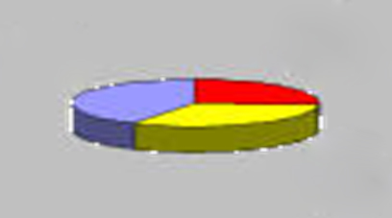
四、生产剩余价值是资本主义生产方式的绝对规律
剩余价值的分配
m本来是v的产物
商品价值 W = c+v+m = K+m
k（成本价格）
m转变为成本k的产物
C
V
m
m转变为全部预付资本的产物
剩余价值m
利润P
剩余价值转化为利润，掩盖了剩余价值的产生来源。

Slide 90
四、生产剩余价值是资本主义生产方式的绝对规律
不同部门之间的竞争，资本自由转移的结果使利润趋于平均化
食品工业
竞争
机械工业
C:V 低 利润率高
C:V 高 利润率低
资本流入
平均利润
生产增加
生产减少
供过于求
供不应求
资本流入
利润率下降
利润率提高

Slide 91
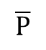
四、生产剩余价值是资本主义生产方式的绝对规律
平均利润理论
剩余价值总量
平均利润率 =
社会总资本
平均利润 = 预付资本 × 平均利润率
等量资本获取等量利润进一步掩盖了利润的本质及其来源。
商品价值 W = c+v+m
本质层
=
K
+
$$\overline{P}$$
生产价格
现象层

Slide 92

四、生产剩余价值是资本主义生产方式的绝对规律
剩余价值理论的意义
剩余
价值论
是马克思主义经济理论的基石；是无产阶级反对资产阶级的锐利武器；
由于唯物史观和剩余价值的发现，社会主义由空想变为科学；
它也揭示了商品经济和社会化生产的一般规律，对发展社会主义市场经济具有重大指导意义。

Slide 93
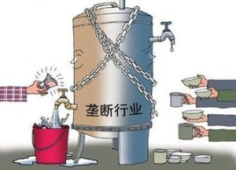
五、资本主义的基本矛盾与经济危机
（一）资本主义基本矛盾
生产社会化和生产资料资本主义私人占有之间的矛盾，是资本主义的基本矛盾。（pp207）

Slide 94
五、资本主义的基本矛盾与经济危机
（一）资本主义基本矛盾
在资本主义条件下，随着科学技术的进步和社会生产力的不断发展，资本主义生产不断社会化。但是，在资本家私人占有生产资料和剥削雇佣劳动者的生产关系中，社会化的生产力却变成资本的生产力，变成资本高效能地榨取剩余劳动、占有剩余价值、实现价值增殖的能力。这样，已经社会化的、由劳动者共同使用的生产资料，本应该由劳动者共同所有，却被少数资本家私人占有；已经在社会范围内实行严密分工、协作而社会化了的生产过程，本应按照社会需要进行管理、调节和控制，却分别由各自追求最大限度利润和私人利益的少数资本家进行管理；共同劳动生产的社会化产品，本应由劳动者共同占有，用于满足社会需要，却被少数资本家私人占有、私人支配，成为他们的私有财产。pp207

Slide 95
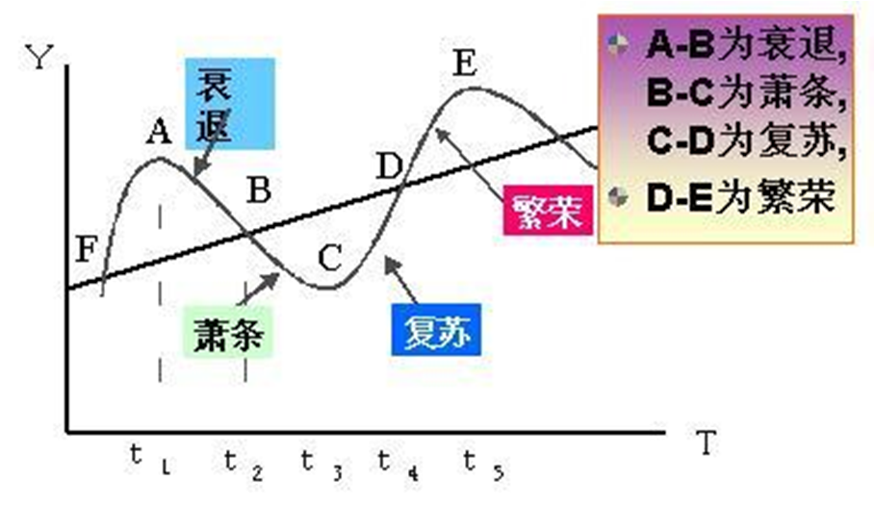
五、资本主义的基本矛盾与经济危机
（二）经济危机及其周期性
基本矛盾具体表现的两个方面：
生产过剩
1.生产无限扩大的趋势同劳动人民有支付能力的需求相对缩小的矛盾——商品积压过剩。
2.个别企业内部生产的有组织性和整个社会生产无政府状态之间的矛盾——比例关系破坏。
美国次贷危机

Slide 96
五、资本主义的基本矛盾与经济危机
案例1：2008年金融（次贷）危机
CDS
投机者
保险公司
（AIG等）
CDS
CDS
买房者 （贷款方）
房贷出借方 （房地美、房利美）
投资者 （全世界）
投资银行
房贷package
房贷
评级机构
（标普等）
车贷
AAA
学贷
。。。
CDO：担保债务凭证，一种金融衍生品
CDOs
CDS：信用违约互换产品，另一种金融衍生品

Slide 97
五、资本主义的基本矛盾与经济危机
2008年金融危机纪录片：
《监守自盗》（Inside Job）：由查尔斯·弗格森执导，马特·达蒙担任旁白的纪录片，于2010年10月8日在美国上映。该片通过详尽的资料搜集，追访全球金融业界商人、政客、财经记者、经济学家，披露金融大鳄的崛起之路，公开了业内和学界贪污腐败政策背后的惊人真相。该片获得第83届奥斯卡金像奖最佳纪录长片奖。片长1:45:28。
0:00, Introduction
12:07, Part1：How We Got Here
31:01, Part2: The Bubble(2001-2007)
57:05, Part3: The Crisis
1:17:25, Part4: Accountability
1:33:35, Part5: Where Are We Now

Slide 98
返回目录
第三节
资本主义的政治制度和
意识形态

Slide 99
03
一、资本主义政治制度及其本质
二、资本主义意识形态及其本质

Slide 100
一、资本主义政治制度及其本质
资本主义国家的职能及本质
对内实行政治统治和社会管理，对外进行国际交往和维护国家安全及利益。
职能
服务于资本主义制度和资产阶级利益，是资产阶级进行政治统治的工具。
本质
案例：次贷危机中美国政府的作为；
“黑命贵事件”，特朗普政府的反应；

Slide 101
一、资本主义政治制度及其本质
资本主义民主制度及其本质
牢房升级：每晚82美元；
印度妈妈的代孕服务：每位6250美元；
新药实验对象：7500美元/位；
为私人军事公司去非洲或中东打仗：
每天250-1000美元。
案例：
金钱选举；
资本支配政治；
金钱可以买什么？

Slide 102
一、资本主义政治制度及其本质
资本主义民主制度的本质
资本主义国家的政治统治是通过具体的政治制度实现的，主要有资本主义的民主与法制、政权组织形式、选举制度、政党制度等。
资本主义政治制度本质上是资产阶级进行政治统治和社会管理的手段和方式，是为资产阶级专政服务的。

Slide 103
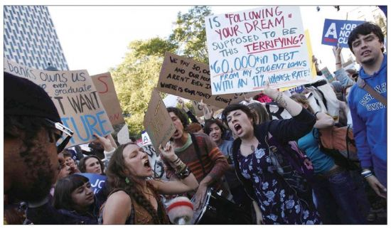
一、资本主义政治制度及其本质
资本主义民主制度的局限性
资本主义的民主是金钱操纵下的民主，实际是资产阶级精英统治下的民主。
法律名义上的平等掩盖着事实上的不平等。
资本主义国家的政党制是一种维护资产阶级统治的政治制度。
政党恶斗相互掣肘，决策效率低下，激化社会矛盾。

Slide 104
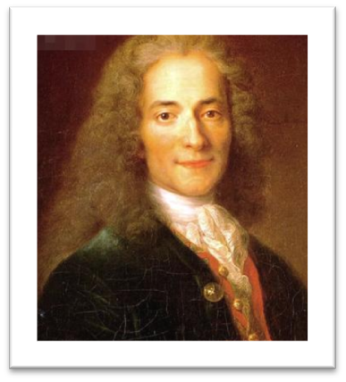
二、资本主义的意识形态及其本质
资本主义意识形态的形成
资本主义意识形态是在反封建、反宗教的斗争中自发产生，资本主义国家产生后自觉完善的。
其理论依据——资产阶级人性论（人道主义）。
形成了民主、自由、平等、博爱的观念，是人类精神的一次大解放。（历史进步性）
——“天赋人权”说

Slide 105
二、资本主义的意识形态及其本质
资本主义意识形态的本质
第一，资本主义意识形态是资本主义社会条件下的观念上层建筑，是为资本主义的经济基础服务的，因而是为资本主义国家的政治上层建筑服务的。
第二，资本主义意识形态是资产阶级的阶级意识的集中体现。
“独立”、“自由”的人，有权自由出卖自己的劳动力。
“天赋人权”，“个性解放”
——个人主义 + 掠夺本性 = 利己主义

Slide 106

二、资本主义的意识形态及其本质
资产阶级利己主义的突出表现是拜金主义
这种以赚钱为目的的利己主义体现在资产阶级的世界观、人生观、道德观、价值观以及思维方式、生活方式等各个方面，广泛地渗透于资本主义社会的各种精神文化产品之中，支配着人们的社会心理，并且还通过各种渠道向社会主义国家传播、渗透，对无产阶级和劳动人民具有极大的腐蚀作用。
Q：精致的利己主义怎么看？怎么办？

Slide 107
二、资本主义的意识形态及其本质
全面客观评价资本主义制度
一方面
是巨大的历史进步。
“资产阶级在它不到一百年的阶级统治中所创造的生产力，比过去一切世代创造的全部生产力还要多，还要大。”
其意识形态和政治制度在保护、促进和完善资本主义生产方式方面起着重要作用，促进着社会进步。

Slide 108
二、资本主义的意识形态及其本质
全面客观评价资本主义制度
另一方面
它出世时就表现出的极度贪婪和掠夺本性，在人类社会发展中造成了巨大创伤，包含着自身不可克服的矛盾。
资本主义必然灭亡，社会主义必然胜利。---《共产党宣言》1848
无论哪一个社会形态，在它所能容纳的全部生产力发挥出来以前，是决不会灭亡的；而新的更高的生产关系，在它的物质存在条件在旧社会的胎胞里成熟以前，是决不会出现的。---《<政治经济学批判>序言》1859
Notes:
看似像口号的一句话，“两个必然”，但是其背后是对人类社会发展规律的深刻把握。如何把握人类社会发展规律呢？马克思的两大重要发现，历史唯物主义主义和剩余价值论，是我们把握人类社会发展规律的重要工具。前者使我们认识到，人类社会是矛盾运动的，矛盾运动推动着社会形态的更替。具体到对资本主义社会，也就是马克思时代以及我们当前的时代，资本主义社会和制度仍然围绕在我们周围，面对纷繁复杂的现实世界，马克思从商品-货币-资本-资本积累-资本循环和周转，的整个过程的分析脉络，是我们对资本主义社会及其本质认识的重要渠道，没有这个渠道，我们或者被现实中的表象迷了眼，或者被现实的表象推动着找不到方向，或者压根儿就不知从哪里入手，去认识这个社会和世界。马克思的分析脉络最后得出了资本主义的基本矛盾，生产社会化与生产资料私人占用之间的矛盾，正是抓住了这个基本矛盾，使我们对现实资本主义世界中以具体形式展现的危机有了很好的把握，比如经济危机，尽管历史上的几次经济危机都表现出了一定的周期性，但我们都知道危机的周期性解决并不解决资本主义的基本矛盾，甚至没有触及到基本矛盾。随着人类社会生产力的不断提升，生产社会化会不断扩大，与生产资料私人占有之间的矛盾会不断激化，新的危机与新的革命一定会在未来出现。人类是在不断地摸索中，寻找未来的方向，这个方向必然是解决资本主义基本矛盾的，必然是一个真正的自由世界，因此，资本主义及其剥削的关系，必然是要灭亡的，人类必然是要发展进步的，人与人之间的剥削关系，必然是要被克服的，那么这个克服之后的社会形态，马克思称之为“社会主义”，资本主义必然灭亡，社会主义必然胜利，是马克思逻辑体系之下的结论。否认这句话容易，否定马克思的逻辑体系难。

Slide 109
复习与作业
一、基本理论复习
1.为什么说私有制基础上商品经济的基本矛盾是商品经济其他矛盾的基础？
2.劳动价值论及其意义。
3.剩余价值论及其意义。
4.资本及资本积累的实质。
二、运用所学原理，分析论证现实问题
1.分析事例，说明资本主义经济危机爆发的根本原因是资本主义基本矛盾。
2.分析事例，认清资本主义意识形态和政治制度的本质。

